Slide 1
Компьютерная грамотность и ИКТ- компетентность в сфере образования
Личное информационное пространство учителя
к программе повышения квалификации
Фомина Т.А.

Slide 2
Кто владеет информацией – тот владеет миром
План выступления
ИКТ-подготовка в структуре педагогической деятельности
Понятие единого информационного пространства образовательного учреждения, модели его построения, личное информационное пространство учителя

Slide 3
Компетенция и компетентность
Компетенция - включает совокупность взаимосвязанных качеств личности (знаний, умений, навыков, способов деятельности), задаваемых по отношению к определенному кругу предметов и процессов и необходимых для качественной продуктивной деятельности по отношению к ним.
Компетентность - владение, обладание человеком соответствующей компетенцией, включающей его личное отношение к ней и предмету деятельности.
Компетентностный подход - это подход, акцентирующий внимание на результате образования, причем в качестве результата рассматривается не сумма усвоенной информации, а способность человека действовать в различных проблемных ситуациях.
Под ИКТ-компетентностью учителя-предметника мы будем понимать не только использование различных информационных инструментов, но и эффективное применение их в педагогической деятельности.

Slide 4
Разберемся с понятиями
ЦОР - цифровые образовательные ресурсы,
ЭОР - электронные образовательные ресурсы, Электронными образовательными ресурсами называют учебные материалы,для воспроизведения которых используются электронные устройства.
ИКТ, ЦОР - важнейшая составляющая всех направлений деятельности современного учителя, способствующая оптимизации и интеграции учебной и внеучебной деятельности.

Slide 5
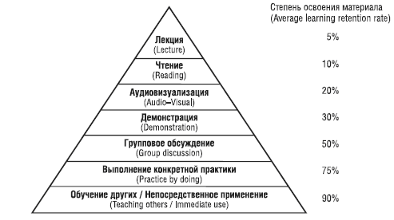
«Конус Дейла»

Slide 6
Цели обучения
Цель традиционного обучения – передать ученикам и добиться от них усвоения как можно большего объема знаний.
Цель интерактивного обучения – это создание педагогом условий обучения, в которых ученик сам будет открывать, добывать и конструировать знания и собственную компетентность в различных сферах жизни.

Slide 7
Типы ЦОРов:
• Наборы цифровых образовательных ресурсов (ЦОР), расширяющие учебники/УМК
• Информационные источники сложной структуры (ИИСС). (ИИСС – это цифровой образовательный ресурс, основанный на структурированных цифровых материалах (текстах, видеоизображениях, аудиозаписях,

Slide 8
Электронные образовательные ресурсы: современные возможности
Электронные средства обучения.
Инструментальные и прикладные программы.
Информационные ресурсы Интернета.

Slide 9
Электронные средства обучения
Современные электронные средства обучения не сводятся к электронным учебникам, обучающим программам, тренажерам или программам тестирования.
Можно говорить о возникновении нового обобщающего понятия «компьютерные учебные материалы»,

Slide 10
Инструментальные программы
Наиболее распространенной разновидностью инструментальных программ являются программы-оболочки, Оболочки могут быть ориентированы на универсальное предметное содержание или на определенную область знания (например, математику или иностранный язык).

Slide 11
Информационные ресурсы Интернета
• веб-сайты
• информационные и справочные порталы;
• ресурсы электронных библиотек и специализированных баз данных.
С точки зрения пользователя порталы и веб-сайты отличаются друг от друга по таким параметрам, как количество и разнообразие предоставляемых ресурсов и услуг. Порталы объединяют огромное количество ресурсов разного формата — электронные книги, статьи, словари, справочные материалы, базы данных, аудио- и видеофайлы, форумы

Slide 12
Информационные ресурсы Интернета
Образовательный сайт
Образовательный портал
База знаний
Система дистанционного обучения

Slide 13
ЭОР
Текстовые (гипертекстовые) – образовательные сайты и оффлайн-электронные учебники
Текстографические – энциклопедии и учебники, которые содержат дополнительные составляющие – галереи; WiKi
Мультимедийные (интерактивные) – содержат в себе мультимедиа-контент (видео, анимация, аудио-контент), а также могут взаимодействовать с пользователем

Slide 14
ЭОР и ЦОР
Образовательный контент, облеченный в электронную форму, который можно воспроизводить или использовать с привлечением электронных ресурсов
Цифровые образовательные ресурсы (ЦОР) включают в себя:
электронные учебники,
тесты,
статьи,
видеофрагменты,
интерактивные модели,
задания.

Slide 15
Цифровые образовательные ресурсы в средней школе
электронные учебники или электронные учебные комплексы (ЭУК)
Портал «Грамота.Ру», посвященный русскому языку, предоставляет не только возможность поиска по многочисленным ресурсам, но и консультации специалистов в области русского языка и культуры речи.

Slide 16
Электронный журнал/дневник
Дневник.ру — всероссийская бесплатная школьная социальная сеть
Проект был запущен в августе 2007 года.
По данным собственной статистики сайта, на январь 2012 года зарегистрировано больше 15800 школ
Целью создания сайта является создание единой сети для школ, учителей и родителей, также содержащей в себе текущую информацию об учебе школьника

Slide 17
Формы проведения занятий с использованием Интернет-ресурсов
Виртуальный урок
Интернет-презентация
Работа с электронным учебником
Работа с обучающей программой
Виртуальная лабораторная работа
Виртуальная экскурсия
Контрольная работа в форме теста
Виртуальный семинар или консультация

Slide 18
Вывод
электронные образовательные ресурсы должны не заменять собой традиционные, а дополнять их.

Slide 19
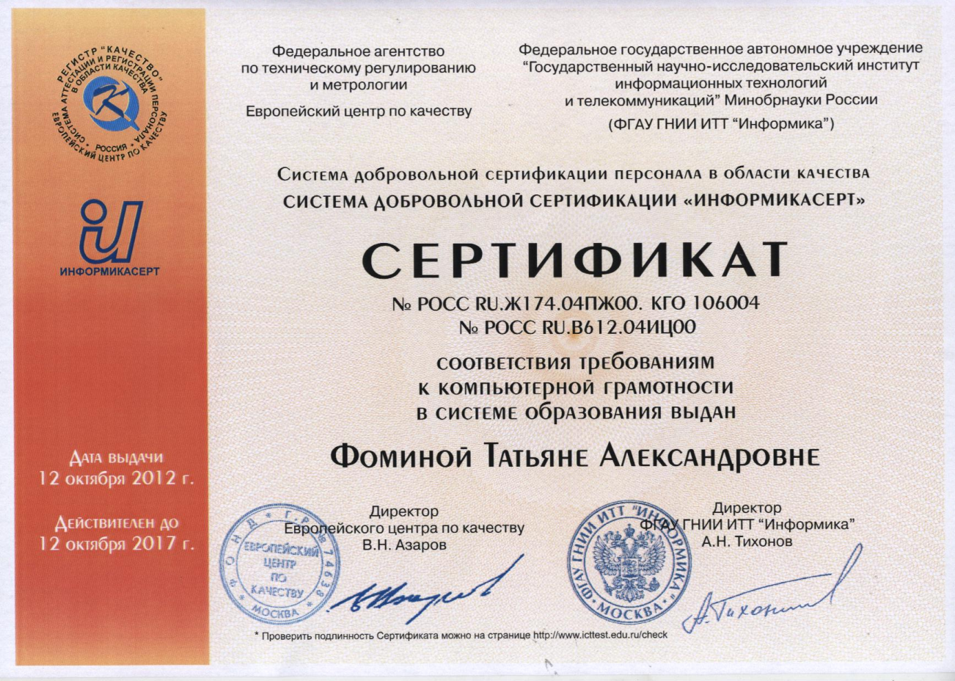
Сертификат
Участники сертификации успешно прошедшие тестирование получают именной сертификат, подтверждающий их знания.
Notes:
19

Slide 20
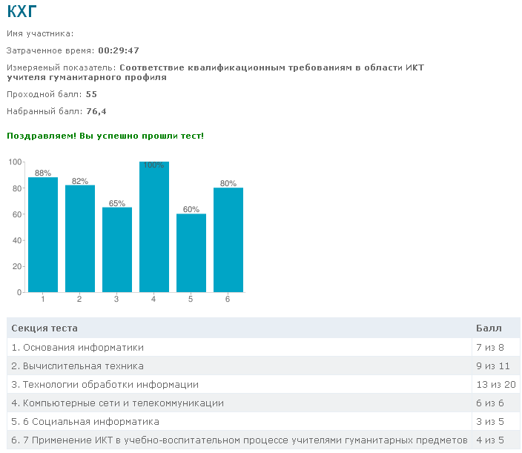
Результаты сертификации
После прохождения тестирования испытуемому выводится его результат в процентном отношении.
Кроме того, испытуемый может посмотреть подробную статистику по темам, которые охватывало тестирование.
Notes:
20
20

Slide 21
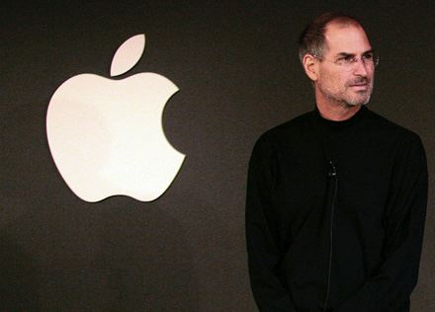
10 уроков Стива Джобса
«Мы думаем, что в основном мы смотрим телевизор для того, чтобы мозг отдохнул и мы работаем за компьютером, когда хотим включить извилины».
«Мы находимся здесь, чтобы внести свой вклад в этот мир. А иначе зачем мы здесь?»

Slide 22
Благодарю за внимание! Желаю успехов ! Фомина Татьяна Александровна

